Slide 1
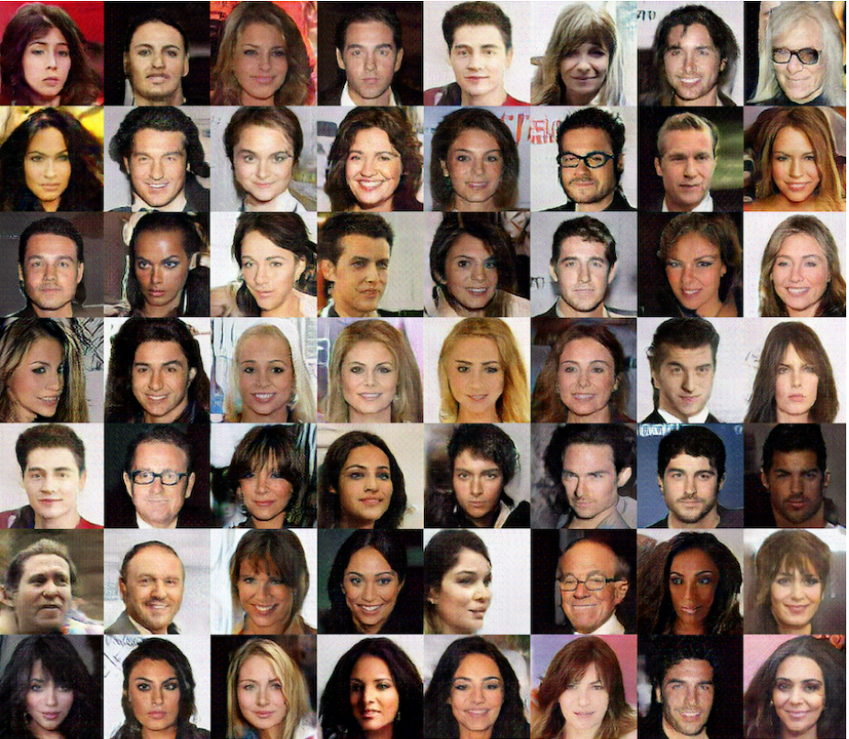
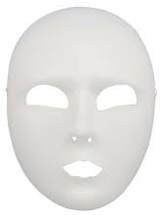

Face Generation / Face Layer Extraction

Slide 2
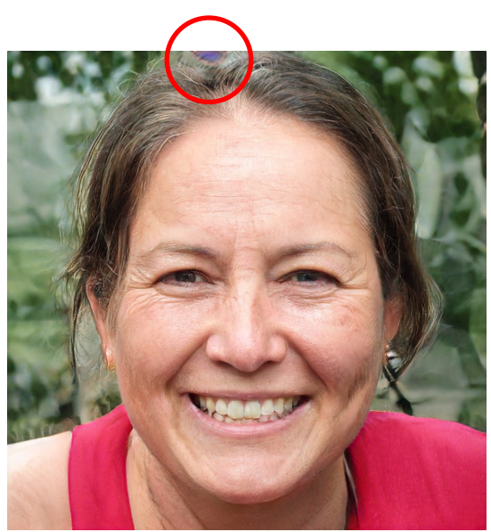
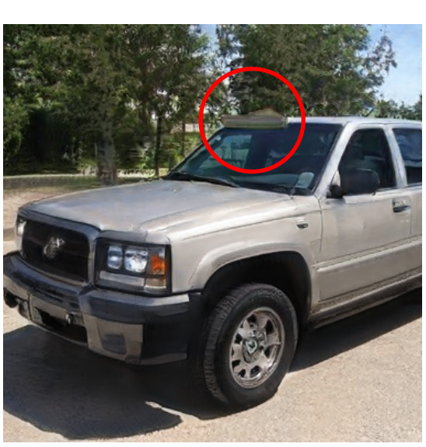
Face Generation : NVIDIA Style GAN

Slide 3
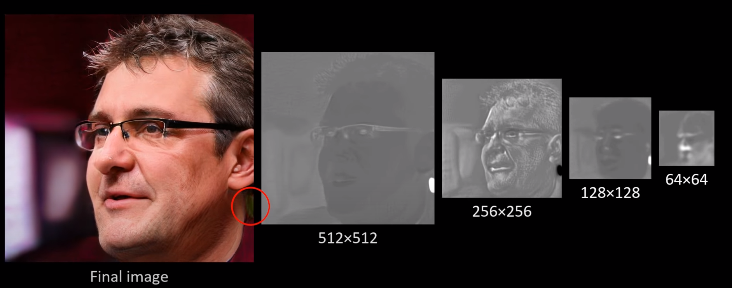
Face Generation : NVIDIA Style GAN

Slide 4
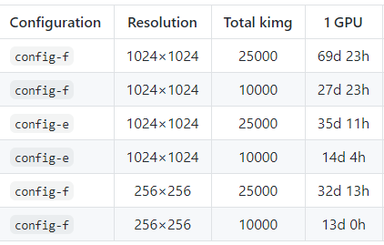
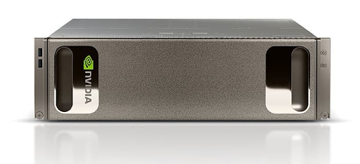
Face Generation : NVIDIA Style GAN
NVIDIA DGX-1 기준 사진 1장 출력 소요시간

Slide 5
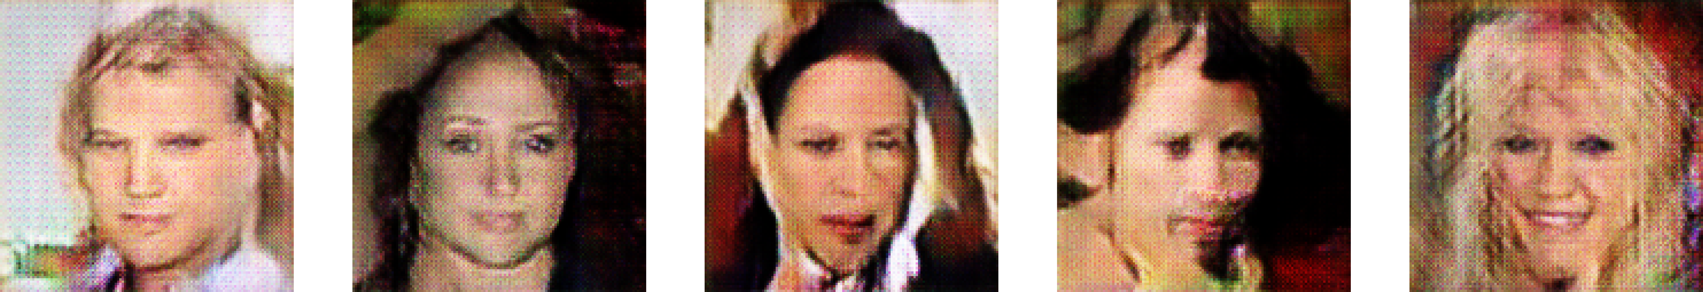

Alter1 : Face-Generator [DCGAN]
20 epoch 학습 결과 / 60epoch까지 학습 진행중
128*128 Face-Generation
낮은 해상도에 의해서, 생성 후 해상도 retouch 작업 필요

Slide 6
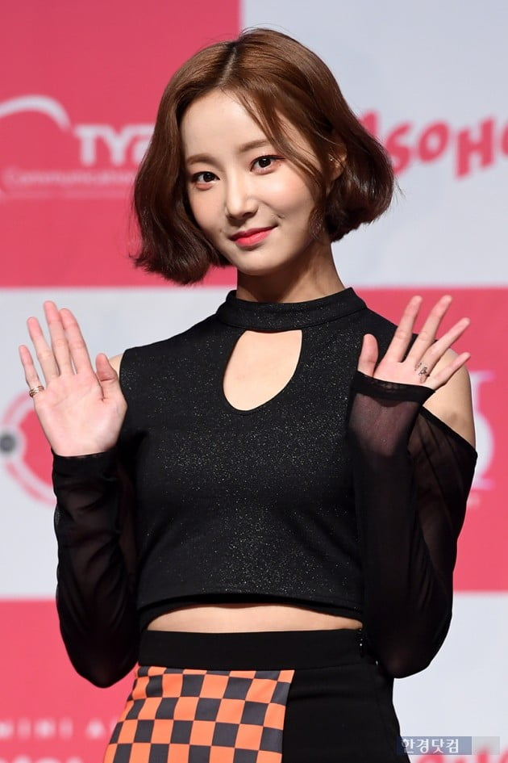
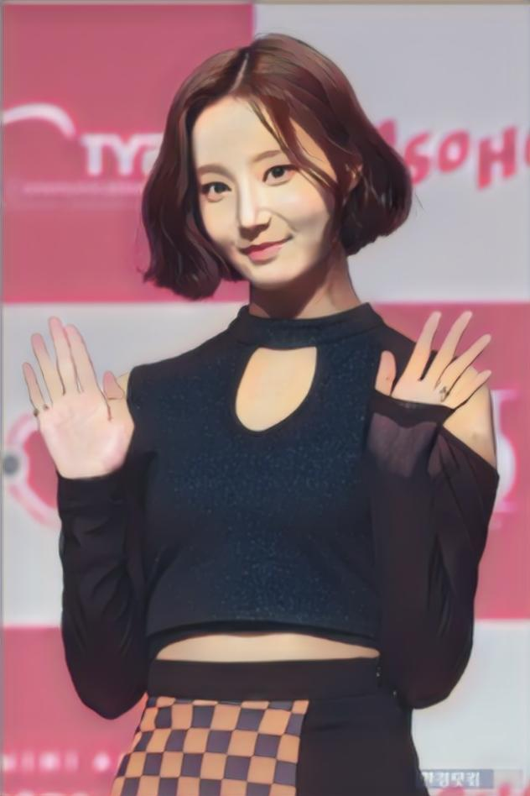
Alter2 : Cartoon GAN
Before / After
실사 이미지를 일러스트 변환
변환된 이미지를 바탕으로
Face Layer 추출

Slide 7
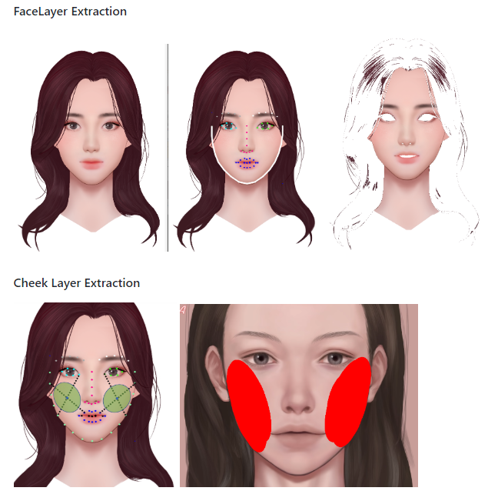
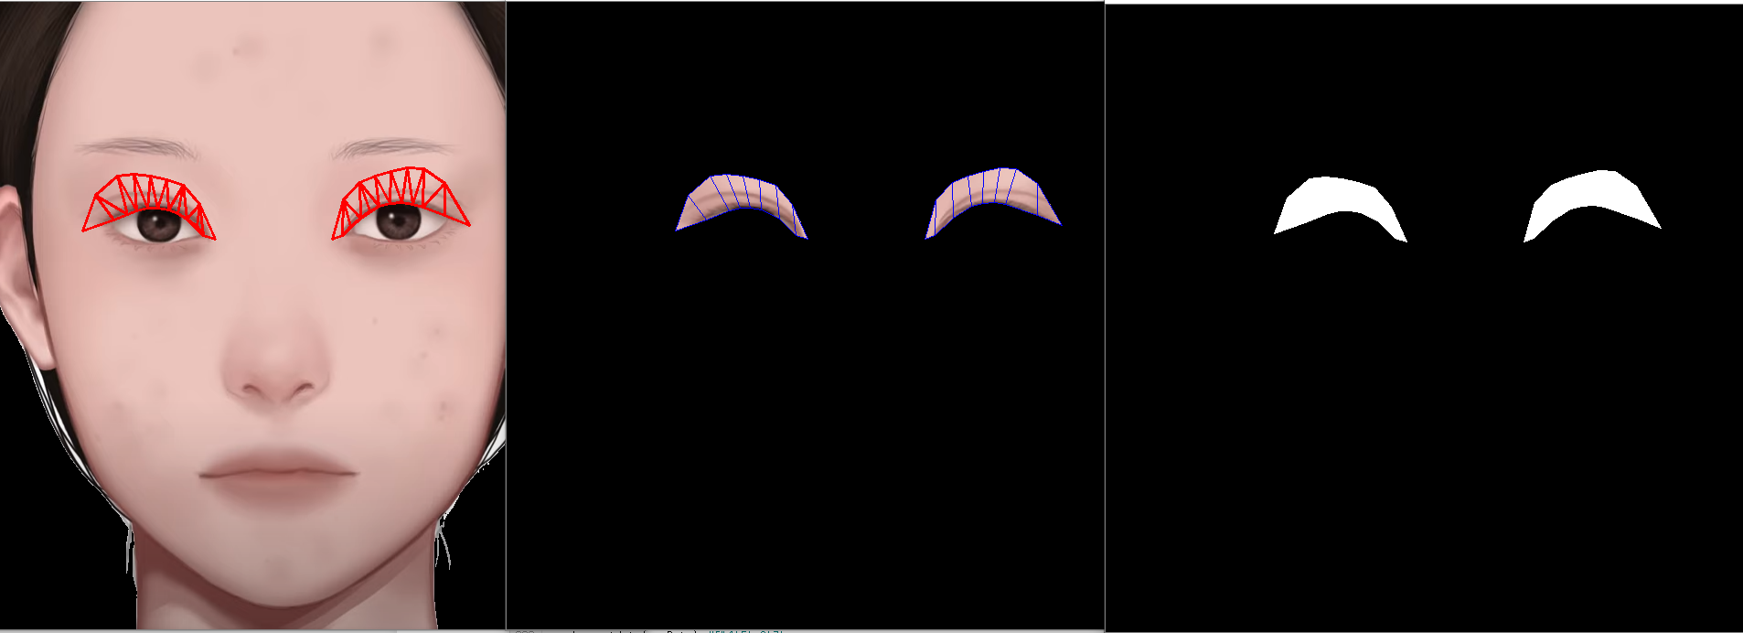
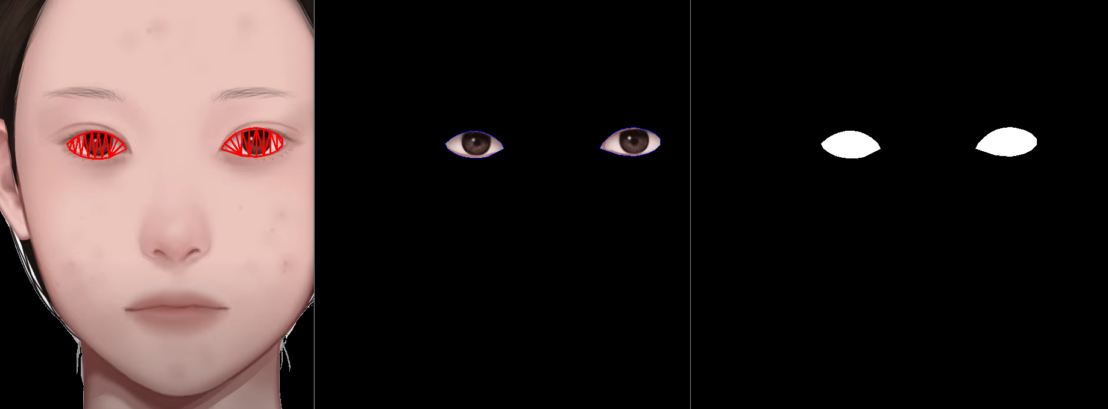
Face Layer Extraction 진행 상황
Eye Shadow Layer Extraction
Eye Layer Extraction

